Slide 1

INTERNET - Hálózatok

Slide 2

TARTALOM
Hálózat típusok
NFC, PAN, LAN, WLAN, WAN, VPN.
IP címek
UTP, STP, FTP, Coax, Fiber(üvegszálas)
IPv4, IPv6 (logikai)
MAC cím (fizikai)
Kábel típusok
WIFI
Rádióhullámok
Különböző frekvenciák
2.4GHZ, 5GHZ, 6GHZ
WIFI 5, WIFI 6, WIFI 7
BLUETOOTH vs. WIFI
NFC
Múltja, de főleg a jövője

Slide 3
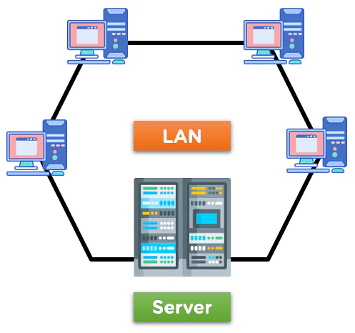
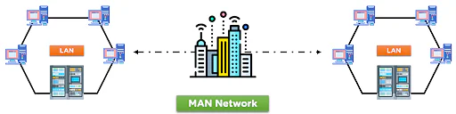
A számítógépes hálózat egy csatlakozás 2 vagy több hálózati eszköz között. pl:pc, router, switch stb.
Hálózat típusok
PAN – Personal Area Network
LAN – Local Area Network
MAN – Metropolitan Area Network
WAN – Wide Area Network
Hatótáv: régiók, országok(internet)
NFC – Near Field Communication
Hatótáv: pár méteres távolság, fizikailag közel lévő eszközök összeköttetése
Biztonságosabb, gyorsabb, kisebb(méretében, bonyolultságában)
Hatótáv: város, kerület
Kábeles összeköttetés -> gyors
Sebezhetőbb, drágább fenntartás(for obvious reasons)
Nagyrészt vezetéknélküli összeköttetés(rádió tornyok, műholdak)
Lassabb, de nagyobb területet is fed le
Nehezebb a hackerek kizárása a hálózatból(lehetetlen)
Az első magyarországi „commercial” mobilhálózat 1990. október 15.-én indult el. Westel cégnéven. (később T-Mobile)

Slide 4
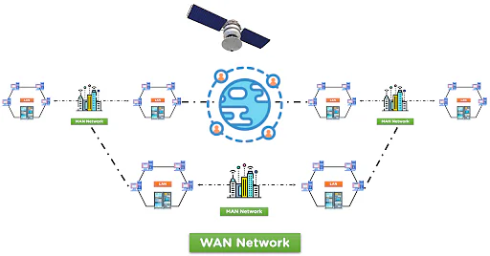
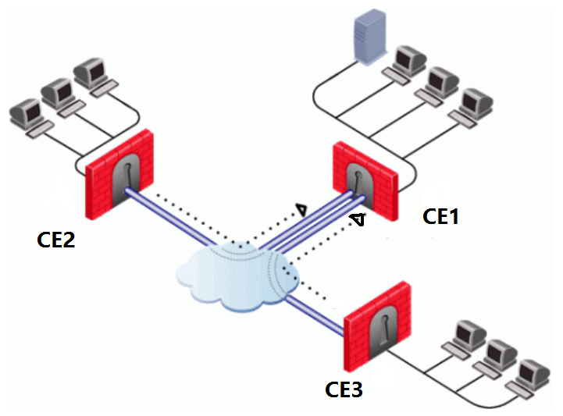
Hálózat típusok
A számítógépes hálózat egy csatlakozás 2 vagy több hálózati eszköz között. pl:pc, router, switch stb.
WLAN – Wireless LAN
VPN –Virtual Private Network
Hatótáv: mint a LAN
Rádióhullámot használ
A wifi is ilyen
Az első magyarországi „commercial” mobilhálózat 1990. október 15.-én indult el. Westel cégnéven. (később T-Mobile)

Slide 5
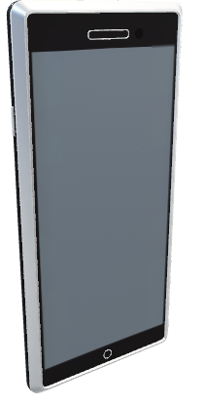
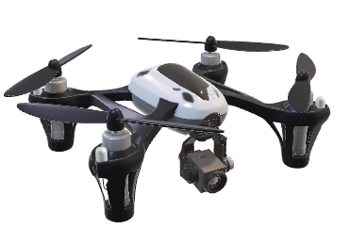
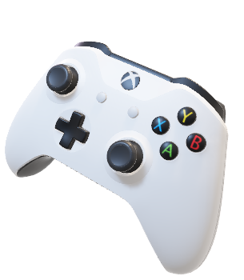
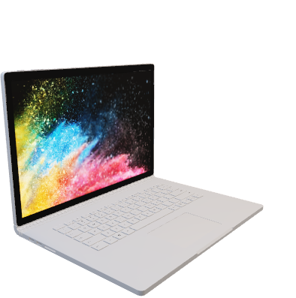

Lényege régen vs. ma
Ma
Régen
Email
VOIP – Beszélgetés
Videómegosztás
Archiválás
Információ szerzés
Információ átadás
Katonai célok
Egy olyan rendszer, amin gyorsabban lehetne elősegíteni a kutatásokat egyetemek között
Biztonságos kommuinkáció
Videójátékok
Adatfolyam minden értelemben
Az ARPANET fejlesztését erősen befolyásolták katonai célok is.

Slide 6
INTERNET felhasználók világ/magyarország
Felhasználók | 2005 | 2010 | 2017 | 2019 | 2021
Föld Lakosság | 6.5 milliárd | 6.9 milliárd | 7.4 milliárd | 7.75 milliárd | 7.9 milliárd
Világon | 16% | 30% | 48% | 53.6% | 63%
Fejlett országokban | 51% | 67% | 81% | 86.6% | 90%
Magyarországon | 37% | 61% | 77% | 80% | 89%
EU Átlag | - | 67% | 82% | 86% | 89%

Slide 7
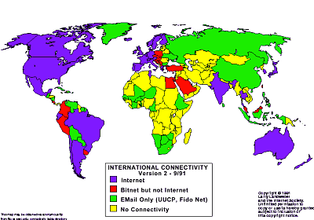
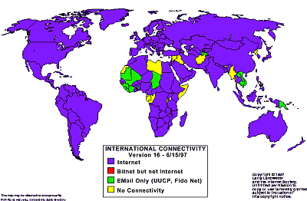
INTERNET felhasználók világ/magyarország

Slide 8
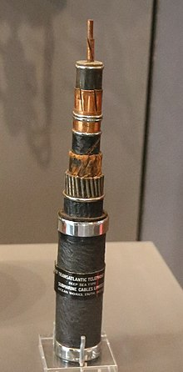
Földi összeköttetések
A Transzatlanti vízalatti kábelek kötik össze az Atlanti Óceán egyik felét a másikkal.
TAT-1 (Transatlantic No. 1) 1955-56
Az első transzatlanti telefonkábel, 36 csatornával.
Az első szabadon használható 24 órában:
588 London – U.S. hívás történt
119 London – Kanada hívás történt
1978-ban kilötték a TAT-1-et, felváltotta a coax kábeles megoldás, gyorsabb, szélessávú.
A Moszkva-Washington forródrót is ekkor került be a rendszerbe.
Az első telegráf kábelt 1858-ban fektették le.
(3 hétig működött)

Slide 9
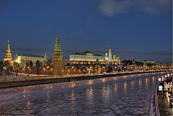
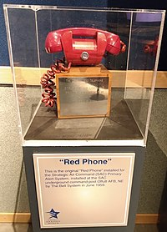
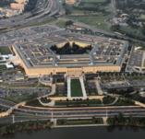
Moszkva-Washington forródrót
Mikor használták?
1963 – Kennedy gyilkosság
1967 – 6 napos háború (Egyiptom-Izrael)
1971 – India-Pakisztáni háború
1973 – Yom Kippur háború (4. Arab-Izrael háború)
1974 – Törökország Cyprus megszállása
1979 – Szovjet-Afgán háború
1981 – Szovjet Lengyelország megszállására tett fenyegetése (Martial Law in Poland)
1982 – Izrael Libanoni megszállása
1991 – Az Öböl háború
2003 – Az Iraki háború vége
2012 – Moszkva kérésére a megtárgyalandó témakörökhöz adják a „Cyber Warfare”-t
1988 – Nukleáris kockázatok csökkentése a Csernobili katasztrófa után
2016 – Barack Obama figyelmeztetése az elnök választás beleszólása végett
2022 – Ukrán-Orosz háború
Az első telegráf kábelt 1858-ban fektették le.
(3 hétig működött)

Slide 10
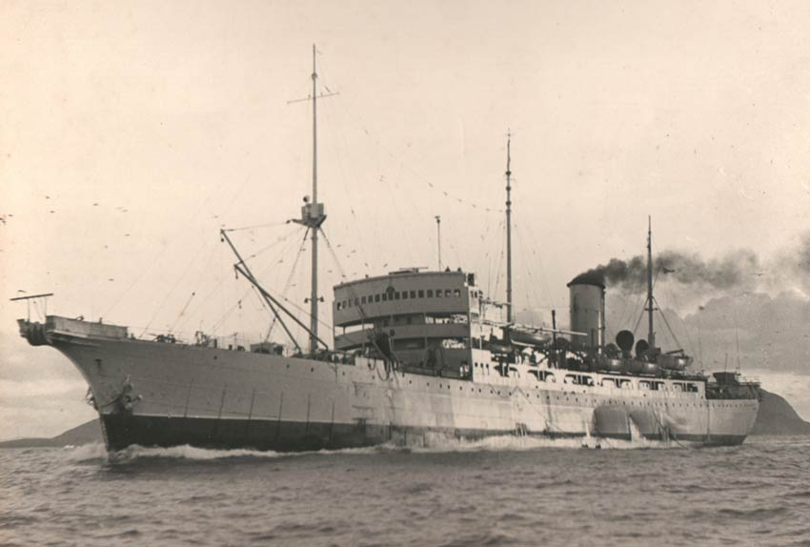
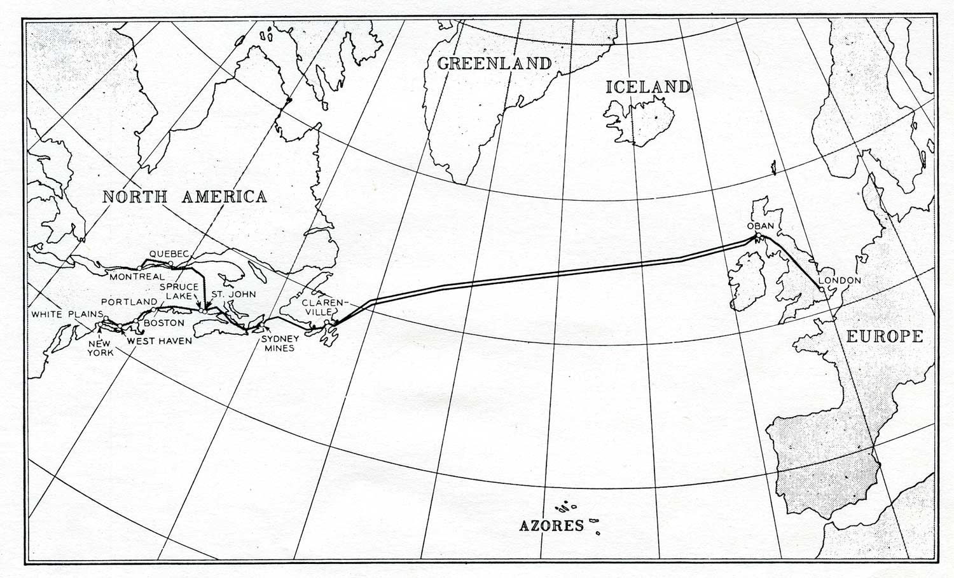
Földi összeköttetések

Slide 11
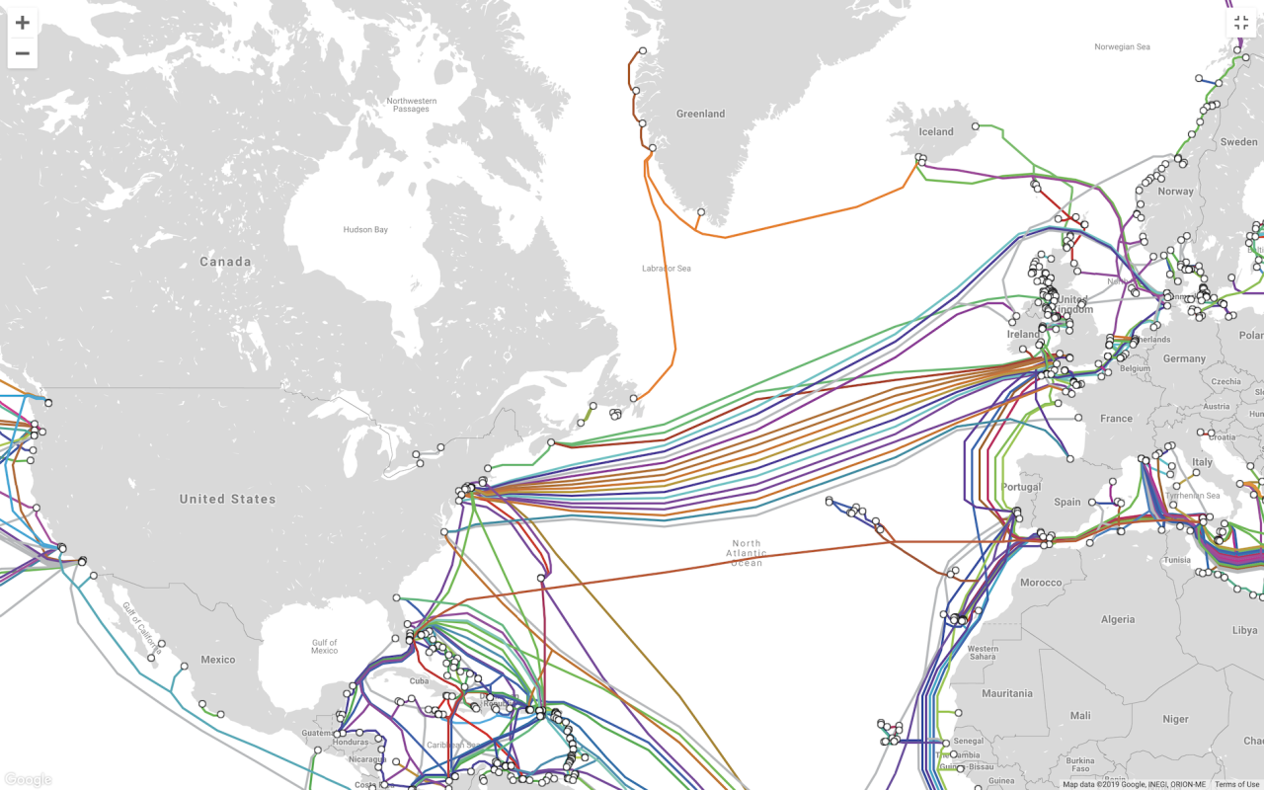
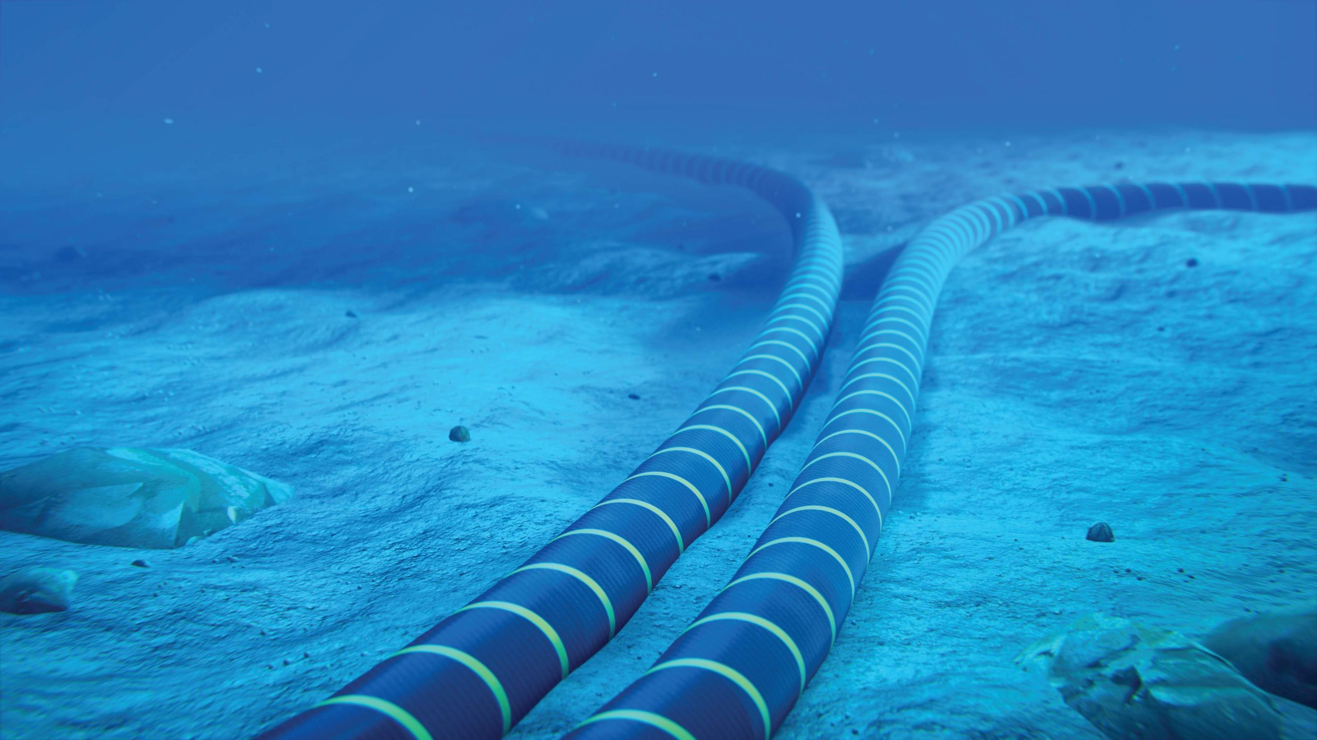
Földi összeköttetések
Jelenlegi technológia
TAT-1-től TAT-14-ig
TAT-8 Fiber Optic (üvegszálas)-40.000 csatornára képes-1988-2002
Privát kábel rendszerek
TAT-14 3.2 Tbit/s – 2001-2020
Dunant (Google)
2020, 6400km, 250 Tbit/s
Grace Hopper (tervezett)
2022, 6000km, 352Tbit/s
Facebook, Microsoft, Vodafone, Aqua Comms
2022(tervezett), 6600km, 320Tbit/s

Slide 12
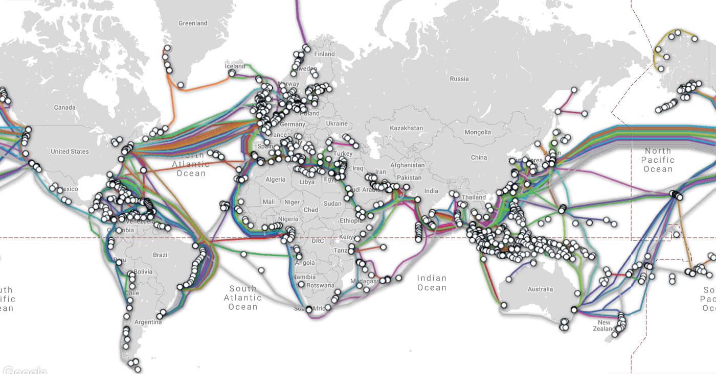
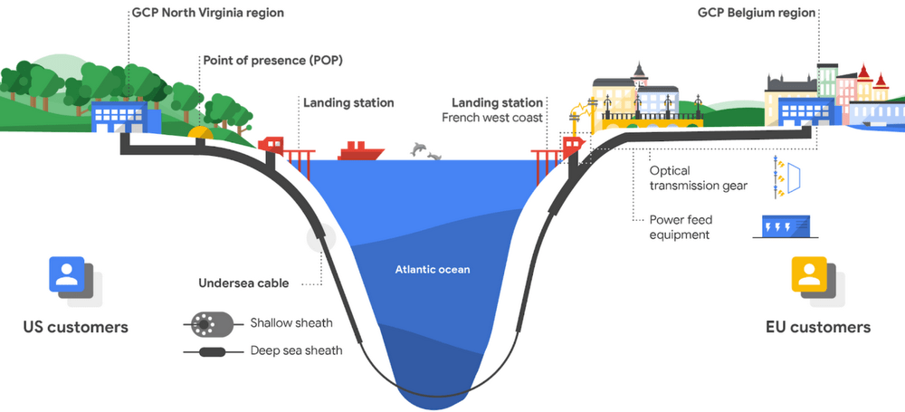
Földi összeköttetések

Slide 13
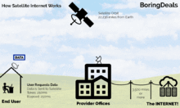
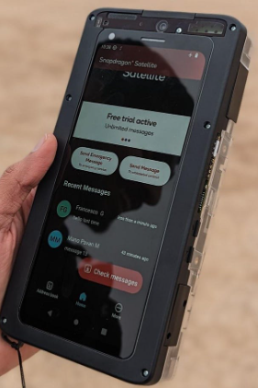
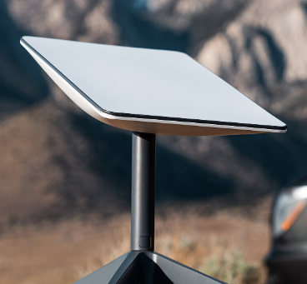
Műholdas összeköttetések
Műholdas internetelérés
1962 Telstar 1 az első „nem állami” kommunikációs műhold – Bell Labs
Habár a nagy áttörést 1995 körül érték el, mikor az első K-band műholdat fellőték
A K-band egy újfajta technológia volt, ami egy része a mikrohullámnak az elektromágneses spektrumon és képes 27-40 GHz –es frekvenciákra.
Néhány cég akik úttörők voltak ebben a technológiában:
Spaceway
EchoStar
Lockheed Martin
Motorola
Műholdas telefonok – képesek egyből a műholdra csatlakozni

Slide 14
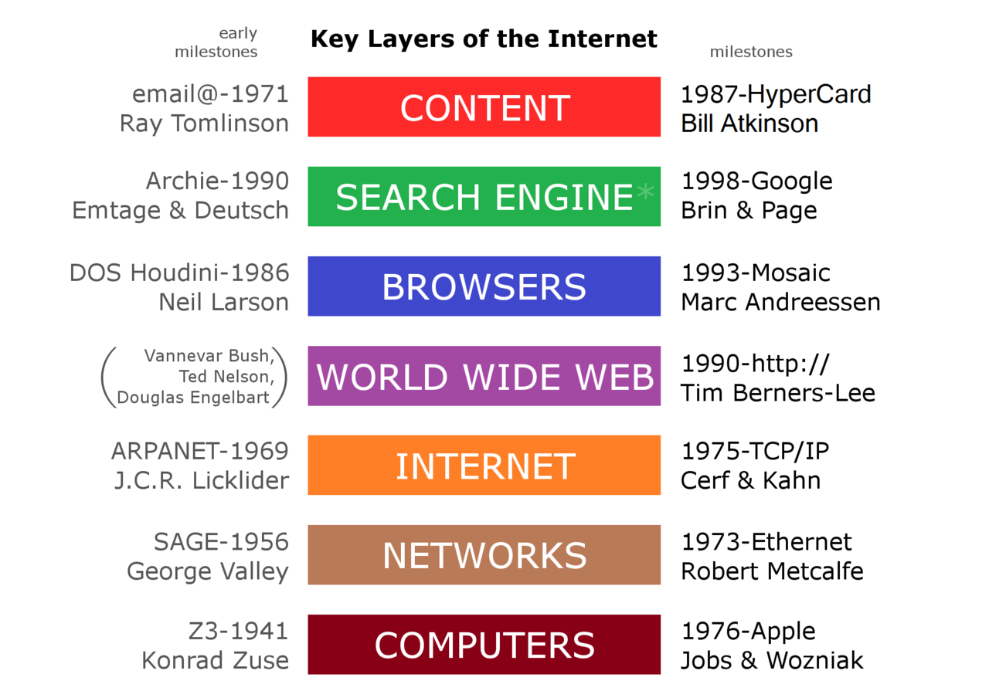
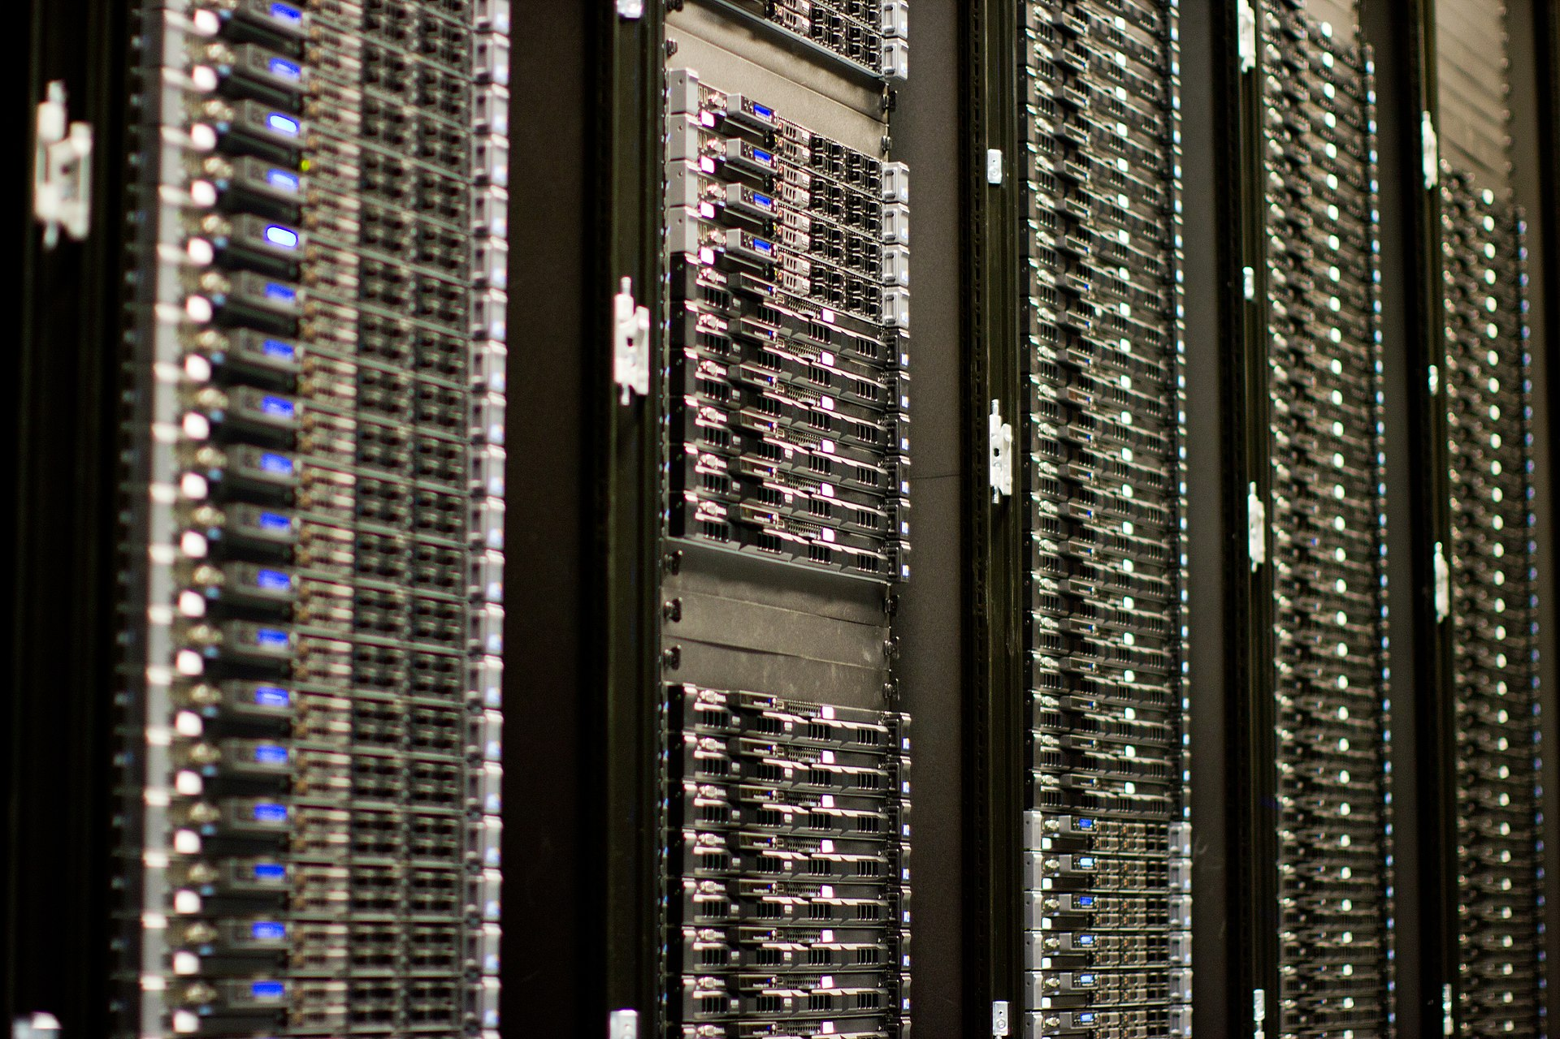
WWW - World Wide Web
Funkciói
Protokollok sokaságát használva köti össze a szervereket az eszközökkel (end-device)
Arra használjuk, hogy az interneten interakcióba lépjünk bármivel
Ezen keresztül érünk el weboldalakat, szolgáltatásokat
DNS, HTTP, HTTPS, de ezekről majd később bővebben
Az alapértelmezett nyelv a HTML, ezt tudja értelmezni és lefordítani olvasható weblapokká
Vannak Statikus és Dinamukis weblapok
A „linkek” használata köti össze a weblapokat és a keresőket
A keresőmotorok végig keresik az úgymond „ indexelt” weblapokat, amiket majd találatként megjelenítenek
A nem indexelt weblapok sokaságát nevezik „Deep Webnek”
A Deep Web sok esetben jelenthet valami olyan tartalmat, ami lehet paywall mögött vagy éppen csak egy banki tranzakció, amihez nem tudunk közvetlen hozzáférni HTTP protokol segítségével, hanem közvetlen URL-ek használatával, de lehet más tartalom is…
WWW – World Wide Web

Slide 15
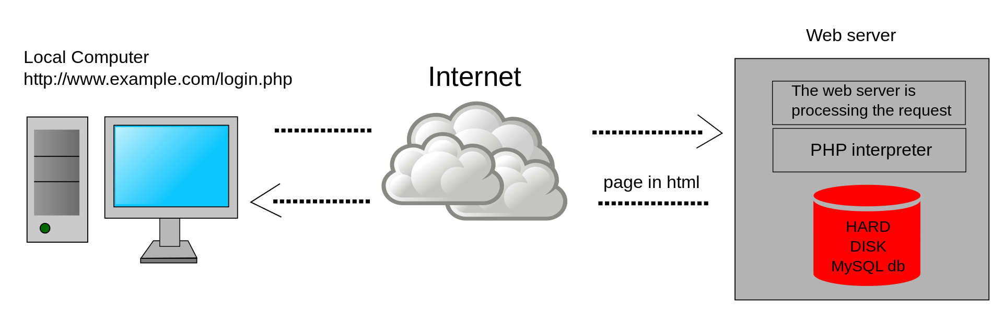
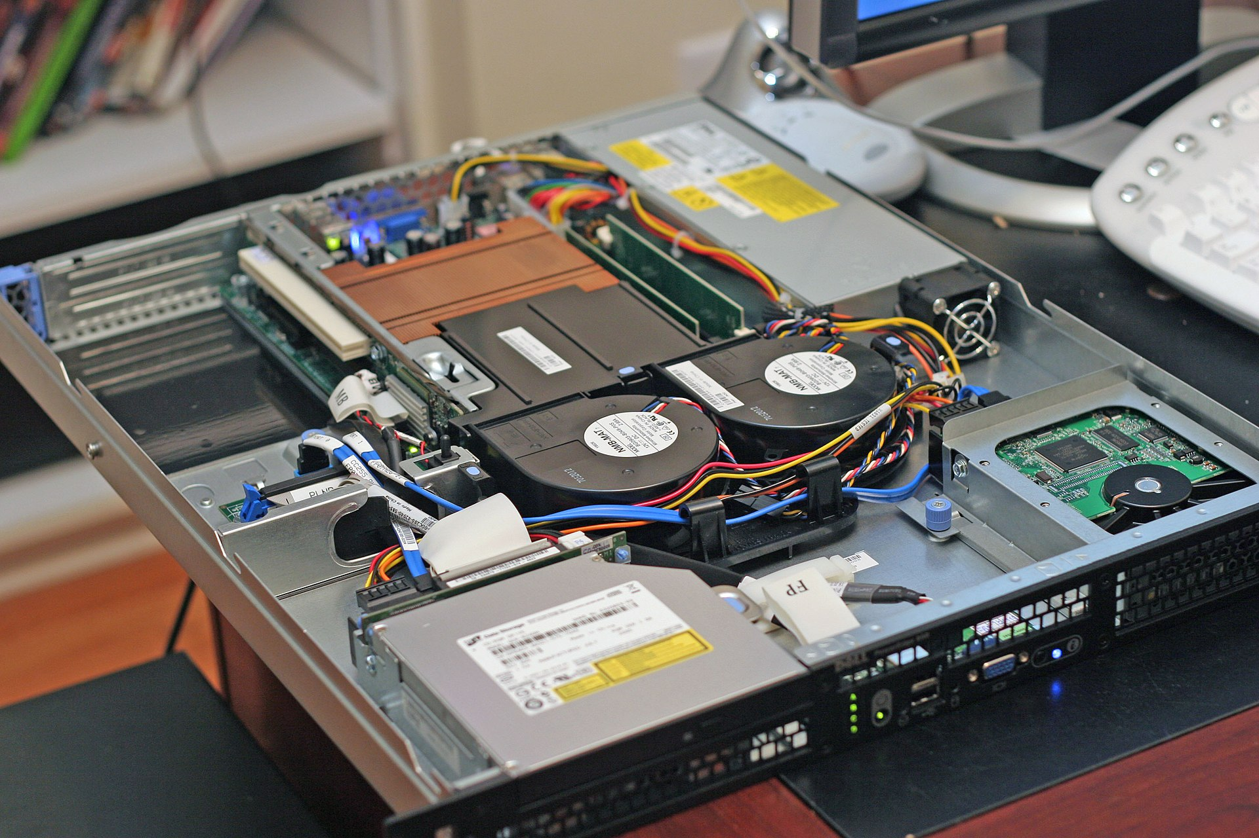
WWW - World Wide Web
A biztonsága eléggé kihasználható, amit ki is szoktak használni
A cybercrime mindennapi dolognak számít
Identity theft, Fraud, Espionage, Intelligence Gathering, Malwares
A biztonsági kockázatokról bővebben majd később.
Privacy
Standards
Security
Internet használat közben az IP címünket azonnal megkaplyák a weblapok azonosítás miatt
A weblapok, web szolgáltatások zökkenőmentes működése miatt van rá szükség
W3C
WHATWG
IETF
ISO
HTTPS protokoll
VPN használata
Finom sütik
Demográfiai/Reklám profilok (Google)
Social networking
Bully
Lehetne még sorolni, de majd lesz róla külön szó
WWW – World Wide Web
Notes:
Recommendations published by the World Wide Web Consortium (W3C)^{[79]}
"Living Standard" made by the Web Hypertext Application Technology Working Group (WHATWG)
Request for Comments (RFC) documents published by the Internet Engineering Task Force (IETF)^{[80]}
Standards published by the International Organization for Standardization (ISO)^{[81]}

Slide 16
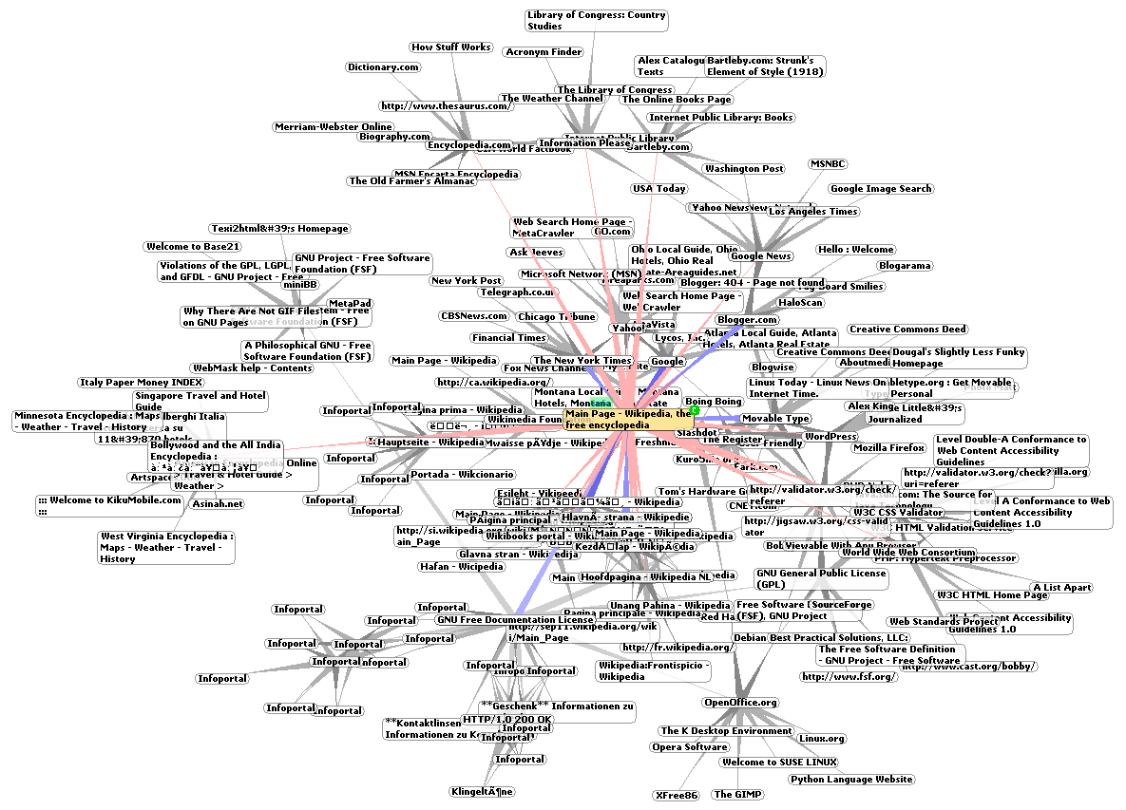
WWW – World Wide Web
TCP/UDP Portok
List of TCP and UDP port numbers - Wikipedia
Notes:
Recommendations published by the World Wide Web Consortium (W3C)^{[79]}
"Living Standard" made by the Web Hypertext Application Technology Working Group (WHATWG)
Request for Comments (RFC) documents published by the Internet Engineering Task Force (IETF)^{[80]}
Standards published by the International Organization for Standardization (ISO)^{[81]}

Slide 17
Köszönöm a figyelmet
Források
Importance of Types of Networks: LAN, MAN, and WAN | Simplilearn
Near Field Communication – Wikipédia (wikipedia.org)
Google Képek

